Slide 1


QG STUDIO
答辩汇报模板
汇报人：林熙然
汇报时间：2024年4月28日

Slide 2
1
项目介绍
2
功能设计
答辩目录
3
项目亮点
Directory
4
项目难点
5
心得体会

Slide 3
1
项目介绍

Slide 4
项目选题
会议管理系统
在工作室的团队活动中，开会是必不可少的主体，但是我们也常常发现，每次会议的时 间并不只是损失在会议中的头脑风暴，在每次会议结束之后，我们仍无法及时回忆起会 议上的细枝末节以及分工安排，这时大家就又会私下里进行不断地询问与确认，最后实 际上的耗时远超我们会议上的时间。因此，考虑到第三方应用的安全性，我们打算采用 自研的会议纪要管理系统，在保证会议纪要不会外泄的前提下，缩短我们的非必要耗时，提高我们的办公效率，优化我们的工作流程，减少沟通误差，提高团队协作效率。同时，让我们能够更好地保护敏感信息，确保团队内部信息的安全性。通过这样的创新举措，我们期待能够更加高效地开展团队活动，提升工作效率，实现更好的团队合作和成果。
项目介绍
功能设计
项目亮点
项目难点
心得体会

Slide 5
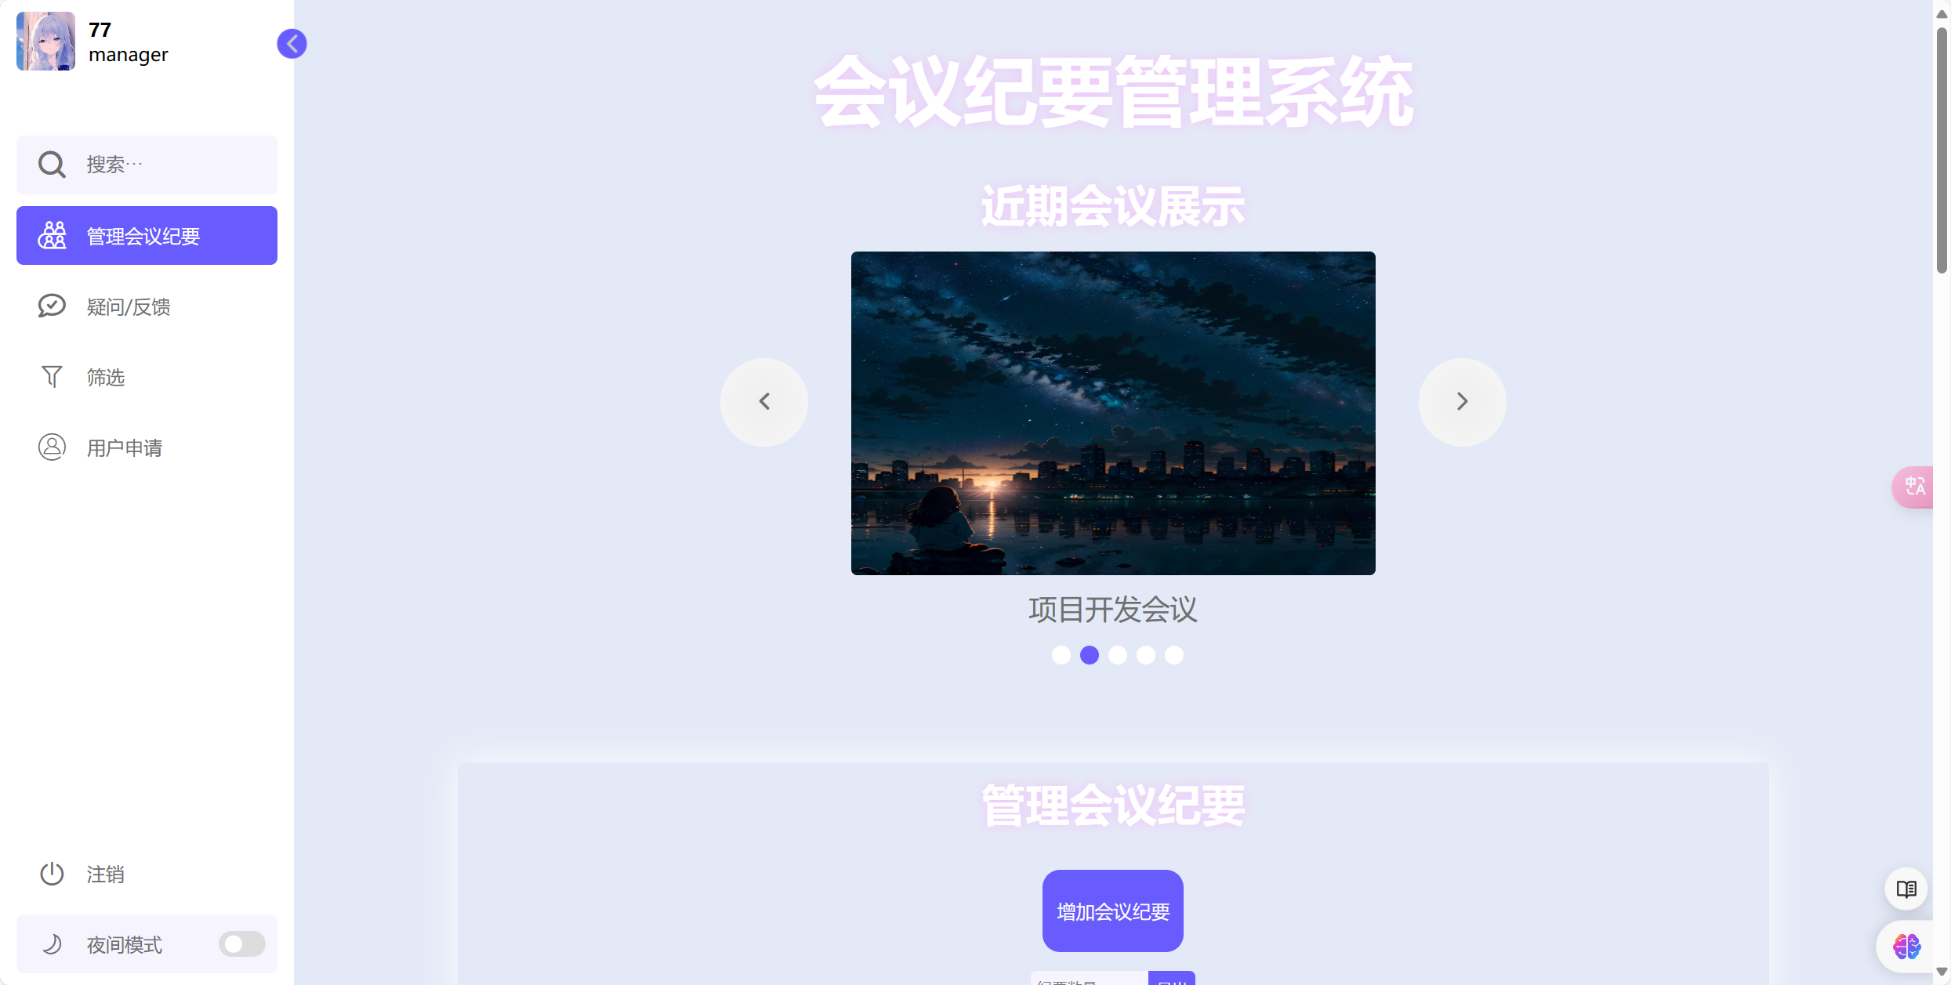
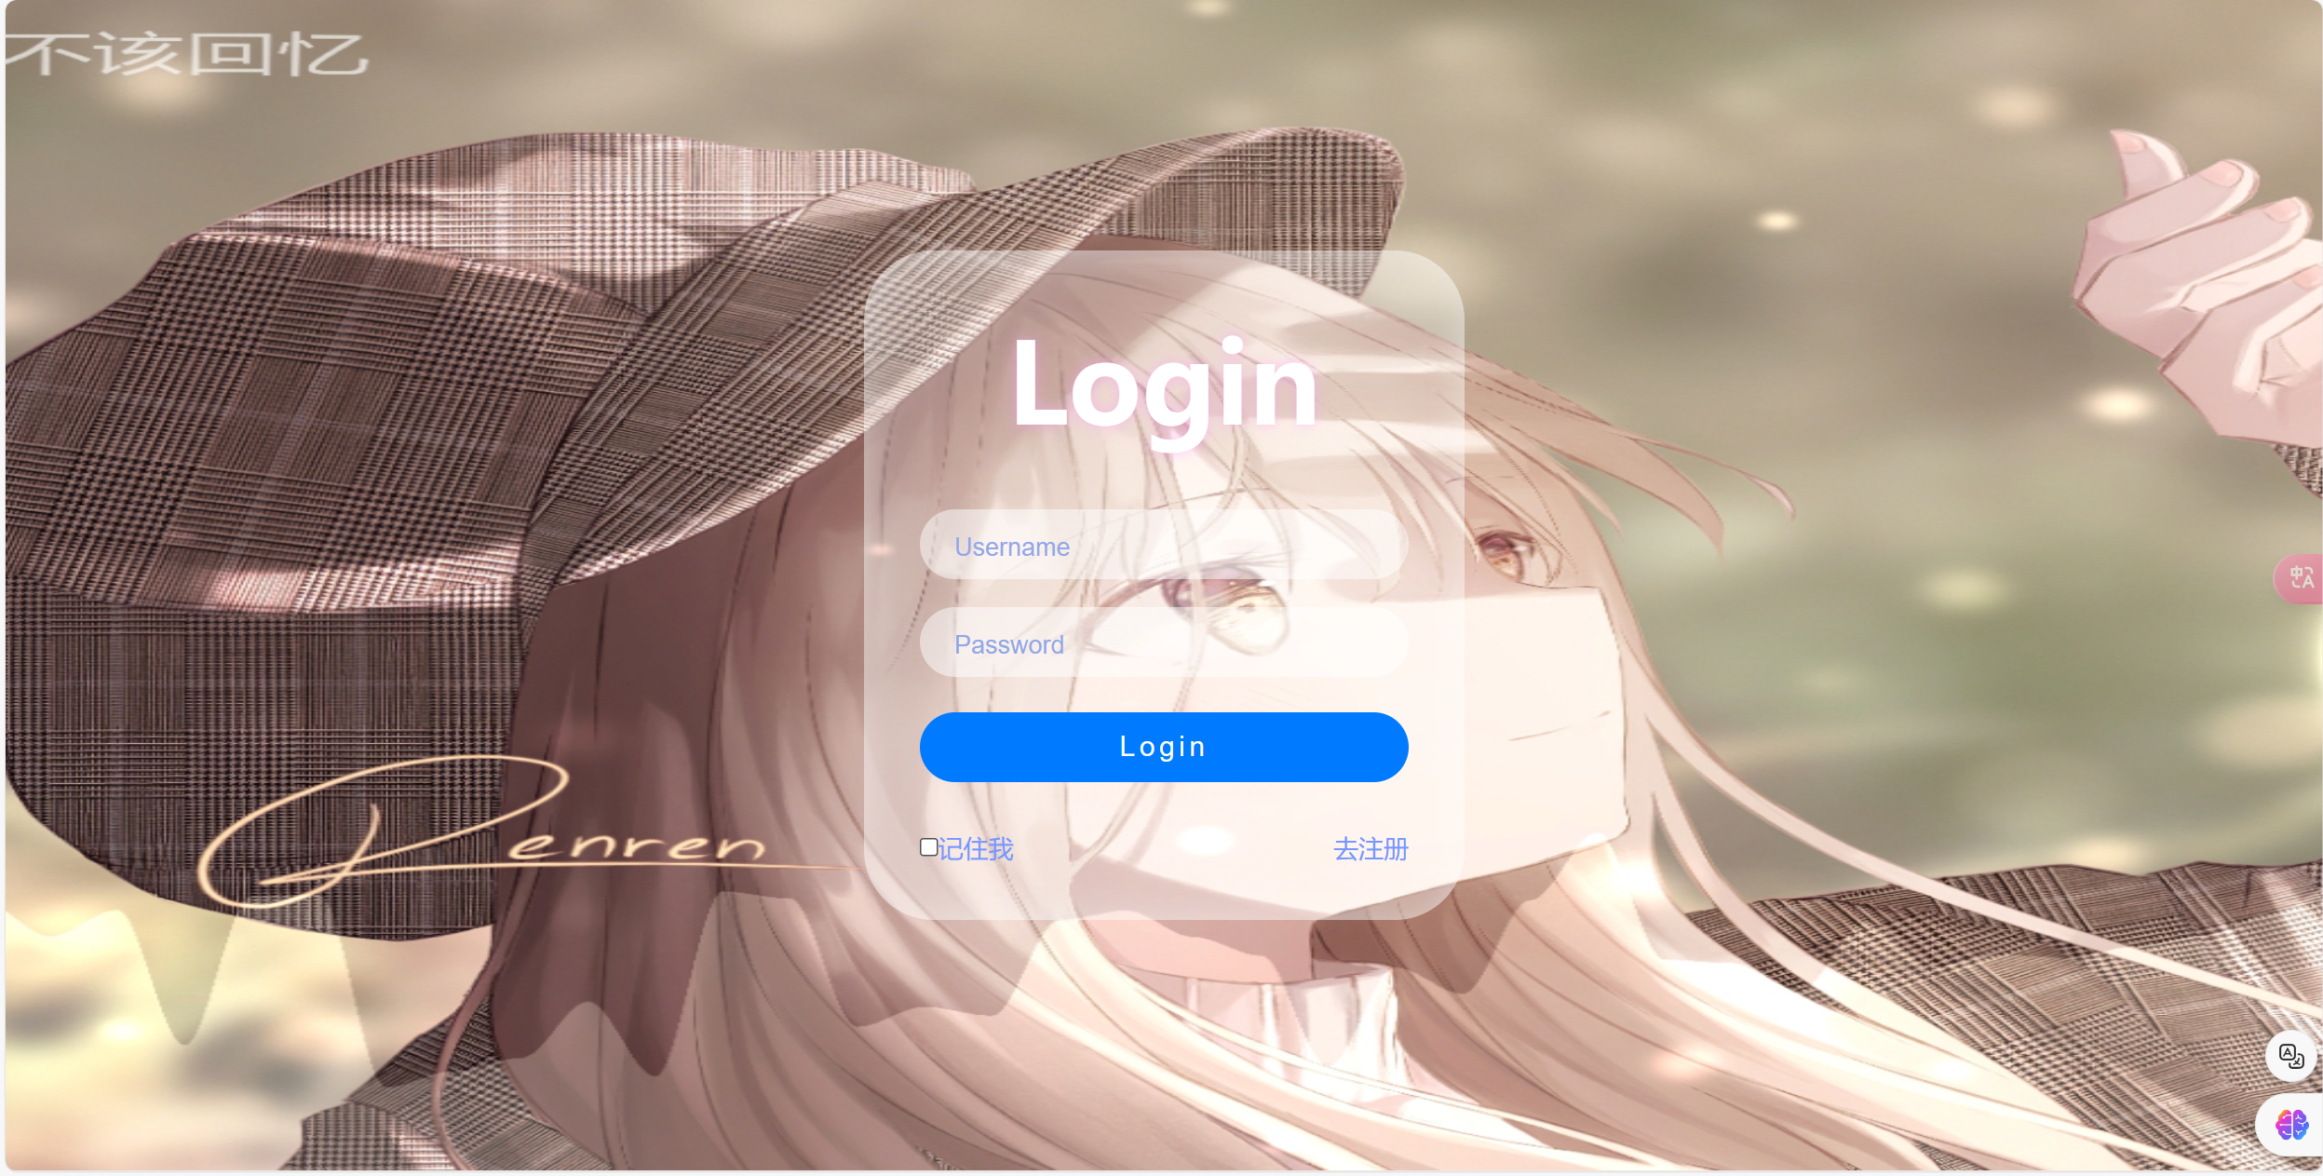
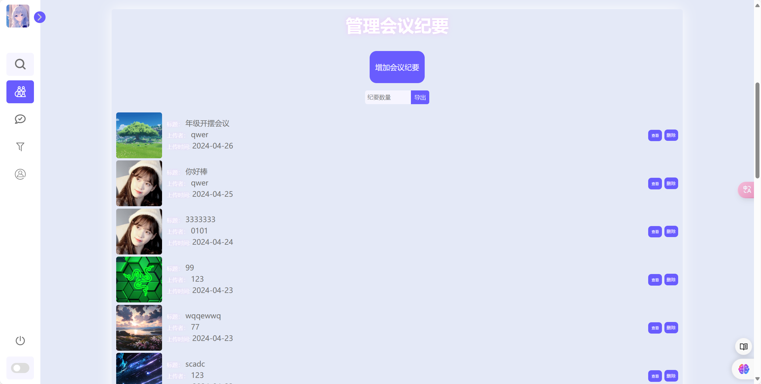
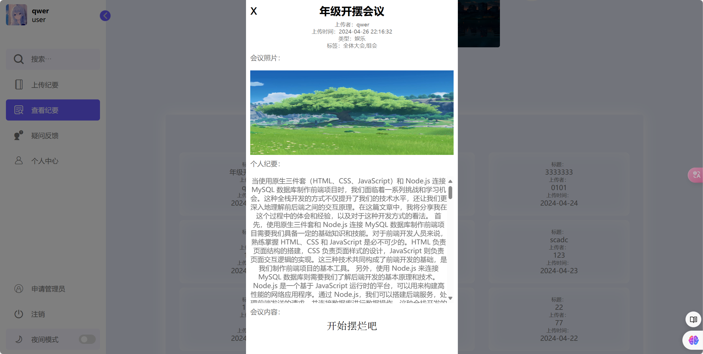
项目展示
项目介绍
功能设计
项目亮点
项目难点
心得体会

Slide 6
设计思路
页面主要有：
页面
登录注册
管理员
普通用户
项目介绍
数据存储结构主要为：
标签
类型
个人纪要
功能设计
提问者
图片路径
回答状态
回答
会议内容
项目亮点
疑问反馈信息
问题
会议主题
用户信息
项目难点
id
会议发布者
组别
心得体会
用户名
密码
管理员状态
申请状态
标签
类型
个人纪要
审核状态
图片路径
同意状态
会议信息
会议内容
理由
会议主题
id
会议发布者
组别

Slide 7
2
功能设计

Slide 8
功能设计
管理员和普通用户的功能主要有以下功能：
管理员
项目介绍
功能设计
管理会议纪要
疑问/反馈
筛选
用户申请
项目亮点
普通用户
申请管理员
项目难点
心得体会
上传纪要
查看纪要
疑问反馈
个人中心

Slide 9
3
项目亮点

Slide 10
4
项目难点

Slide 11
5
心得体会

Slide 12


感谢聆听
Thanks for listening

